Slide 1
Le meunier maudit
Par Silvia, Giada & Luca

Slide 2
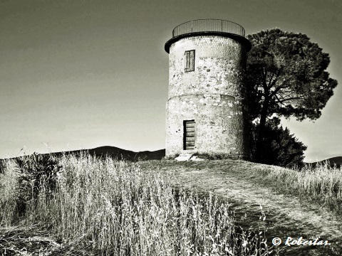
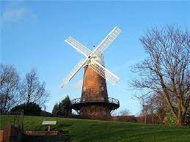
La légende
Au Moyen Âge, sur les collines de la Maremme, en Toscane, il y avait des moulins à vent pittoresques qui servaient de la campagne voisine; un seul est encore visible aujourd'hui. Les paysans qui se retrouvent de passage dans son quartier se tournent dans une autre direction, en partie pour son aspect sinistre, en partie pour le mystère qui l'entoure.

Slide 3
La légende raconte que le propriétaire de ce moulin, dans le passé, était un meunier avare, cruel et rusé qui, pour devenir riche, faisait des choses horribles aux pauvres qui étaient obligés de moudre le blé par lui, puisque ce moulin était le seul et unique.
Une année désastreuse est arrivée pendant laquelle la désertification et la famine ont détruit les récoltes. Mais tandis que les paysans avaient faim sans même un grain de blé, le meunier était tranquille et heureux à l'intérieur, avec sa réserve de pain et un foyer allumé. Un soir d'hiver froid, quelqu'un a frappé à sa porte: c'était une femme en lambeaux et un bébé dans ses bras, tous deux frissonnants de froid. «Seigneur, pitié de nous, donnez-nous un morceau de pain et un peu de feu pour nous réchauffer!».

Slide 4
N'importe qui serait expulsé sauf le fou qui a crié: "Sortez si vous ne voulez pas que je vous fasse du mal!"
C'est alors que la femme s'est transformée en une belle dame enveloppée d'une lumière brillante qui a dit: "Malheur à toi, homme sans cœur! En me traitant si mal, tu as chassé Dieu de ta maison! A partir de ce moment ton moulin est maudit pour toujours."
Il est rapidement devenu le nid des corbeaux noirs. Eh bien, quant à lui, personne ne savait rien de cette nuit-là, protégé par les ténèbres, il a fui son moulin emportant avec lui le remords de toutes ses mauvaises actions.

Slide 5
FIN

